Slide 1
Tema :
La tecla inicio y fin
¡Conozcamos las teclas Inicio y Fin!
Aprenderemos para qué sirven estas teclas
Ejemplos y juegos divertidos con el teclado

Slide 2
Fin en mente:
Explorar el uso de las teclas Inicio y Fin para mejorar la navegación dentro de documentos y facilitar la edición de textos escolares.
Aprendizaje esperado:
Desplazarse al principio o al final de una línea o documento utilizando las teclas Inicio y Fin, agilizando la revisión y corrección de textos.
Agenda:
Inicio
Fin

Slide 3

Había una vez…
Fin.

Slide 4
La tecla inicio y fin
¿Cuándo comienzas algo lo has terminado?
¿Qué cosas comenzaste y terminaste?
¿Crees que es importante terminar algo después de comenzarlo?
¿Por qué?

Slide 5
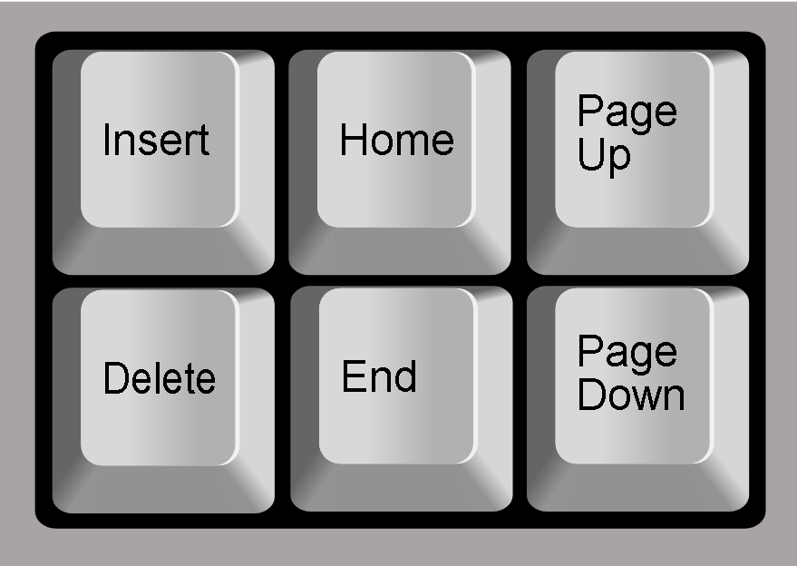
¿Para qué sirve la tecla Inicio?
Te lleva al principio de una línea o página

Slide 6
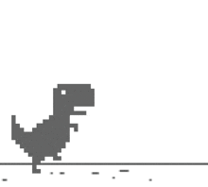
¿Para qué sirve la tecla Fin?
Te lleva al final de una línea o página
Ejemplo: como ir directo a la meta en una carrera

Slide 7
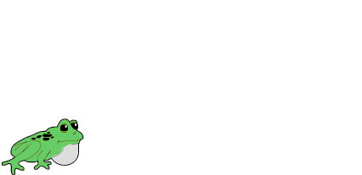
Ejemplo divertido: Saltos de rana
"Inicio" salta a la primera hoja del cuento
"Fin" salta a la última página
Imitar a una rana saltando de principio a fin

Slide 8
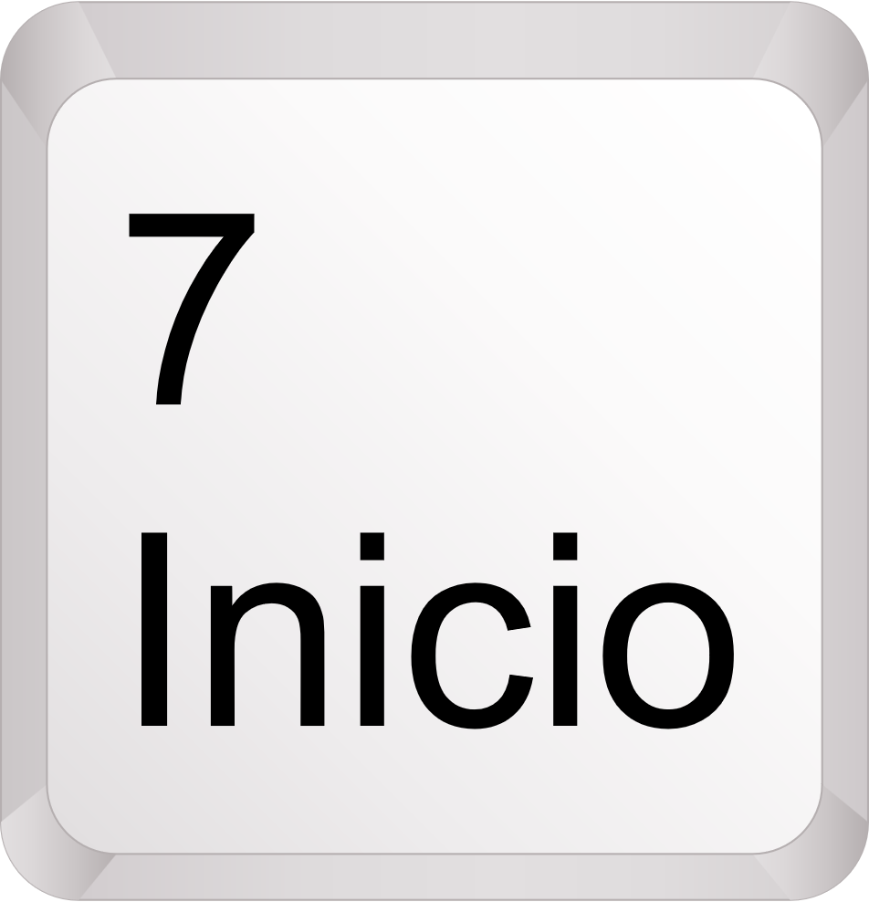
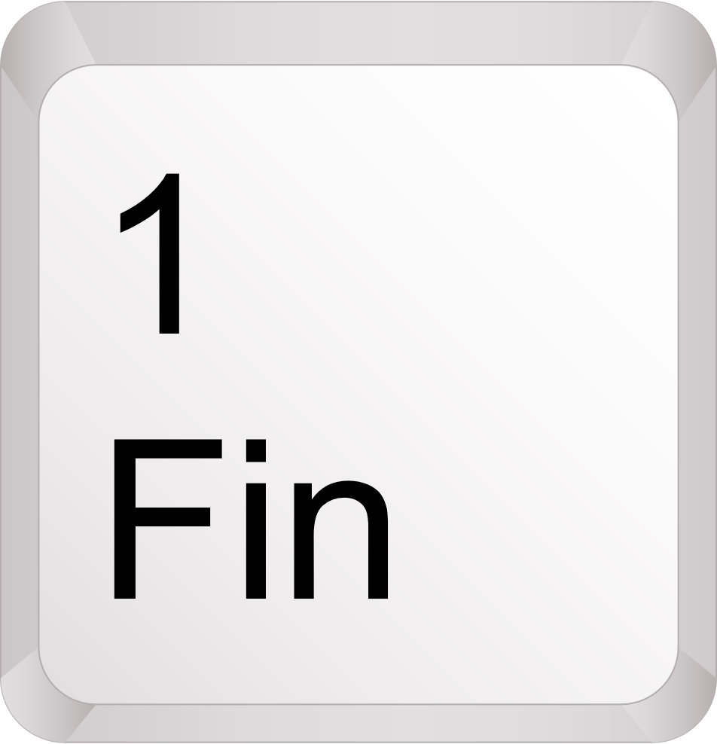
La tecla inicio y fin
Hay dos teclas que nos permiten ser mas rápidos a la hora de escribir, estas teclas son INICIO Y FIN?

Slide 9
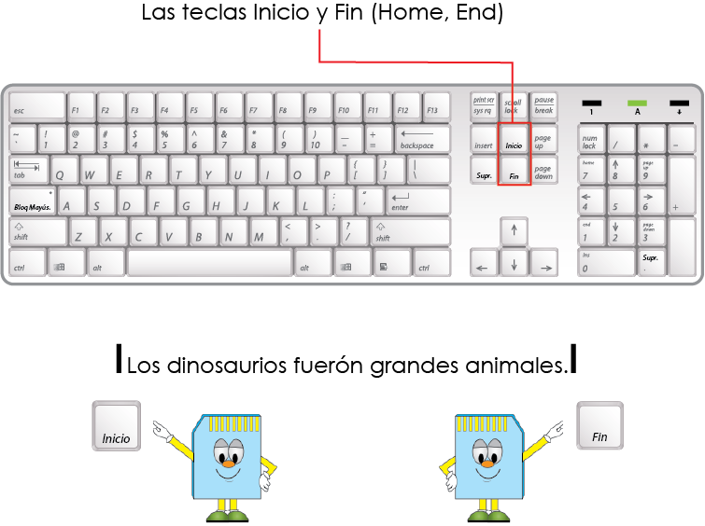
La tecla inicio y fin
Cuando presionamos la tecla inicio el punto de inserción se coloca al inicio del renglón y cuando presionamos la tecla Fin el punto de inserción se coloca al final del renglón

Slide 10
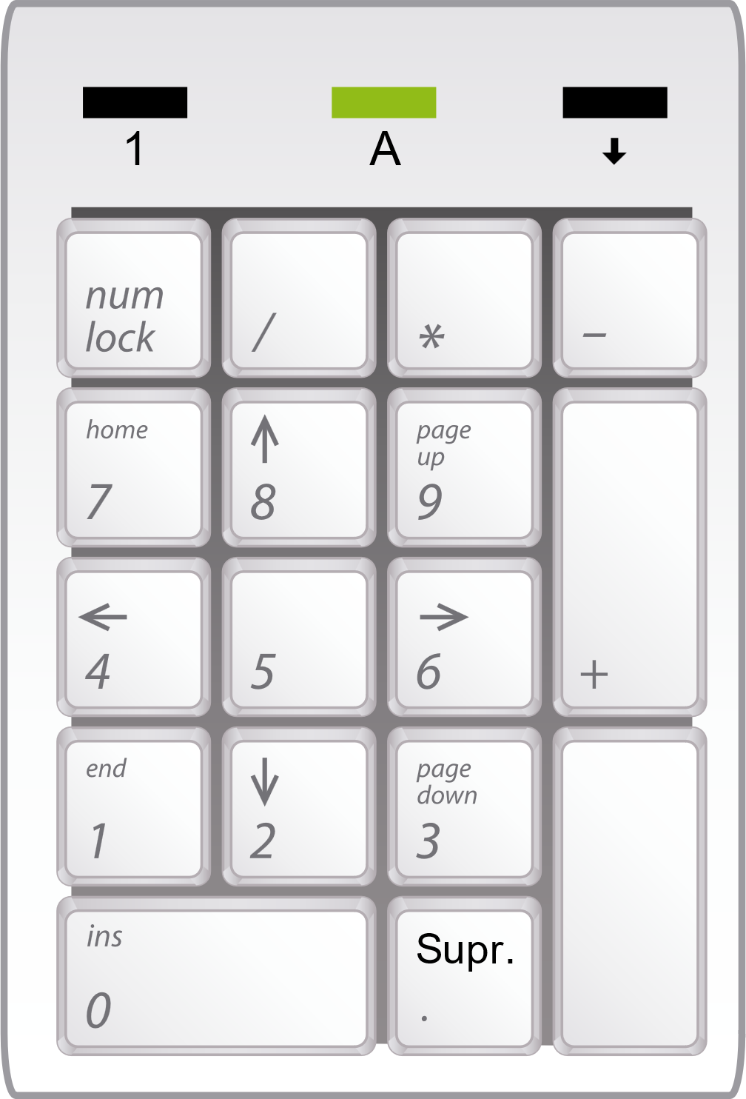
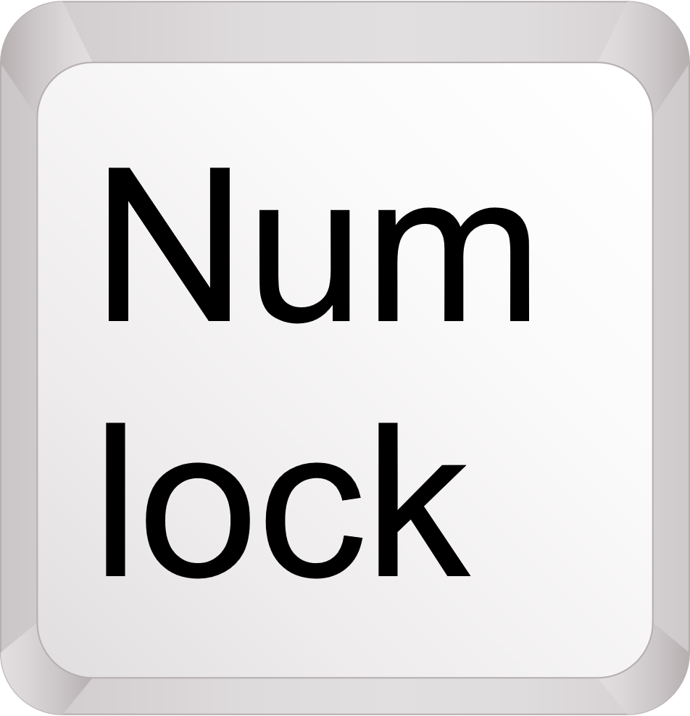
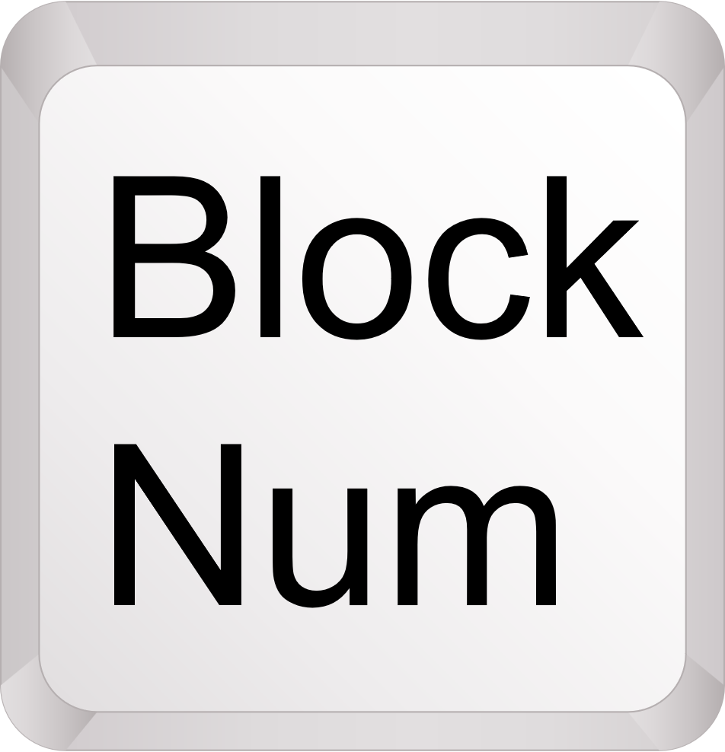
Cómo activo la tecla inicio y fin
¿Te acuerdas de este bloque del teclado?

Slide 11
Cómo activo la tecla inicio y fin
En este bloque hay una tecla que se llama Bloq num en español y en los teclados en inglés se llama num look.
Si presionas esta tecla se enciende este foquito.

Slide 12
La tecla Bloq Num.
Si el foquito está encendido puedes utilizar el modo calculadora.

Slide 13
La tecla Bloq Num.
Si el foquito está apagado puedes utilizar las flechas o las teclas inicio y fin.
¡Felicitaciones, expertos del teclado!
Repaso: para qué sirven "Inicio" y "Fin"
Invitación a practicar en casa con mamá o papá

Slide 14
¡Felicitaciones, expertos del teclado!
Repaso: para qué sirven "Inicio" y "Fin"
Invitación a practicar en casa con mamá o papá

Slide 15
Actividad 35-36
Habilidad 15

Slide 16
Responde las siguientes preguntas:
¿Qué sucede con el punto de inserción cuando presionas la tecla inicio?
¿Qué sucede con el punto de inserción cuando presionas la tecla fin?
¿Cómo se llama la tecla que está a la izquierda de la tecla inicio?
¿Cómo se llama la tecla que está a la derecha de la tecla fin?

